Slide 1
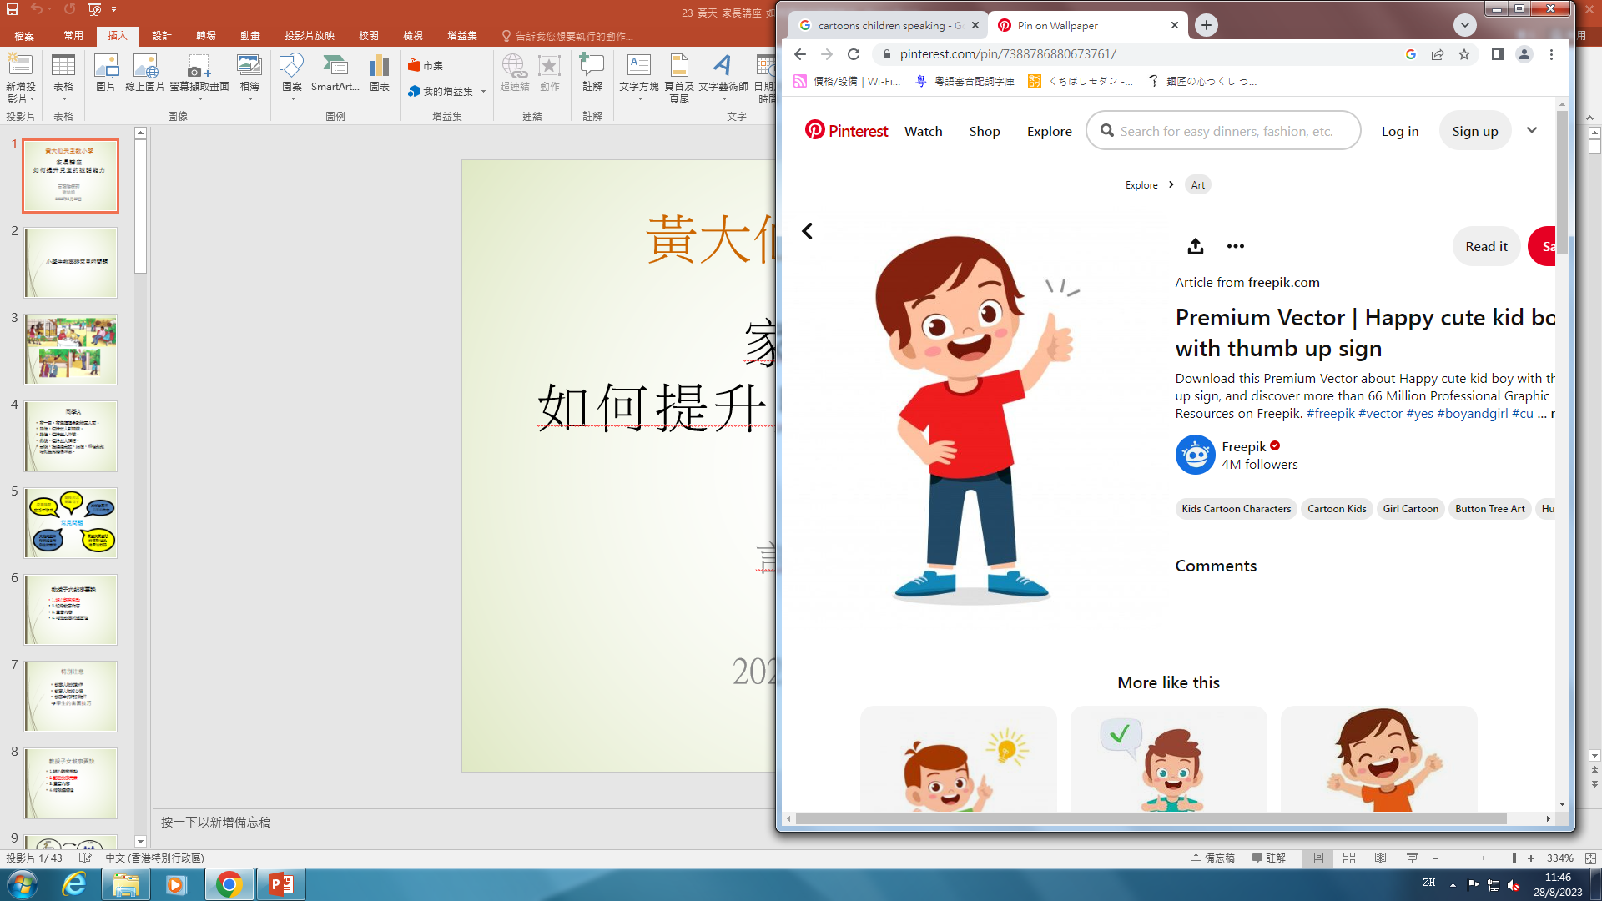
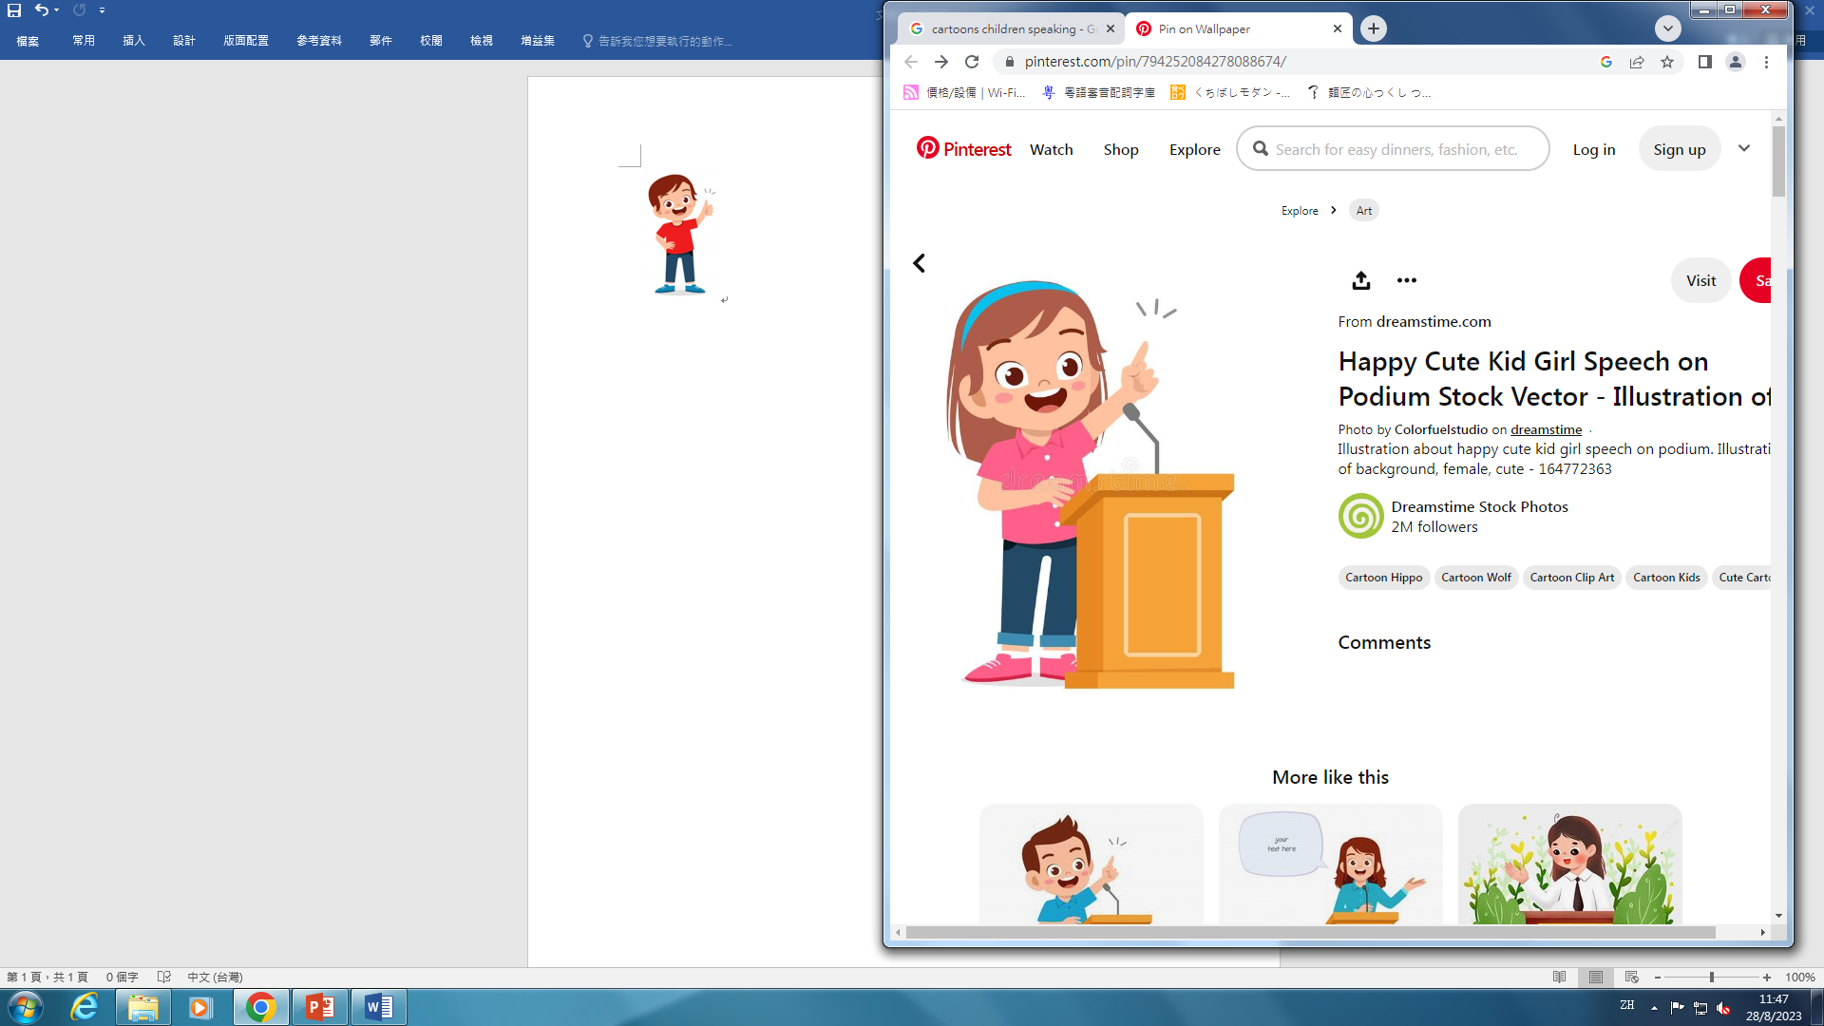

黃大仙天主教小學
家長講座
如何提升兒童的說話能力
言語治療師
謝姑娘
2026年8月26日

Slide 2
小學生敘事時常見的問題

Slide 3
局限於以 簡單句子
故事時間
空泛/不準確
只形容圖畫的表面內容
常見問題
未能完整自 行描述日常 發生的事情
圖畫與圖畫間 的關聯性及連貫性較弱

Slide 4
教授子女敍事要訣
  1. 細心觀察重點
  2. 組織故事內容
  3. 豐富內容
  4. 增強故事的連貫性

Slide 5
特別注意
  故事人物的動作
  故事人物的心情
  故事中的特別物件
  →學生的審圖技巧

Slide 6
教授子女敍事要訣
1. 細心觀察重點
2. 整理故事元素
3. 豐富內容
4. 增強連接性

Slide 7
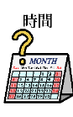
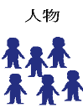
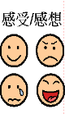




主題

Slide 8
教授子女敍事要訣
1. 細心觀察重點
2. 整理故事元素
3. 豐富內容
4. 增強連接性

Slide 9
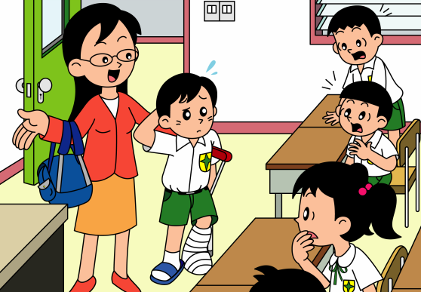
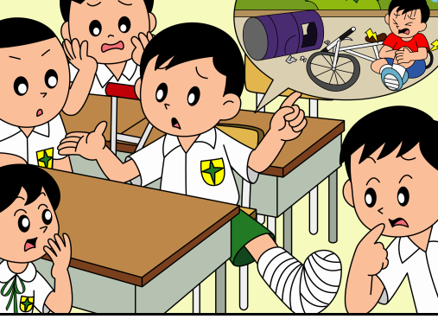
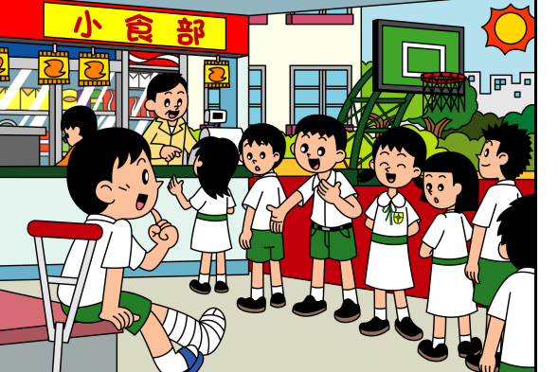
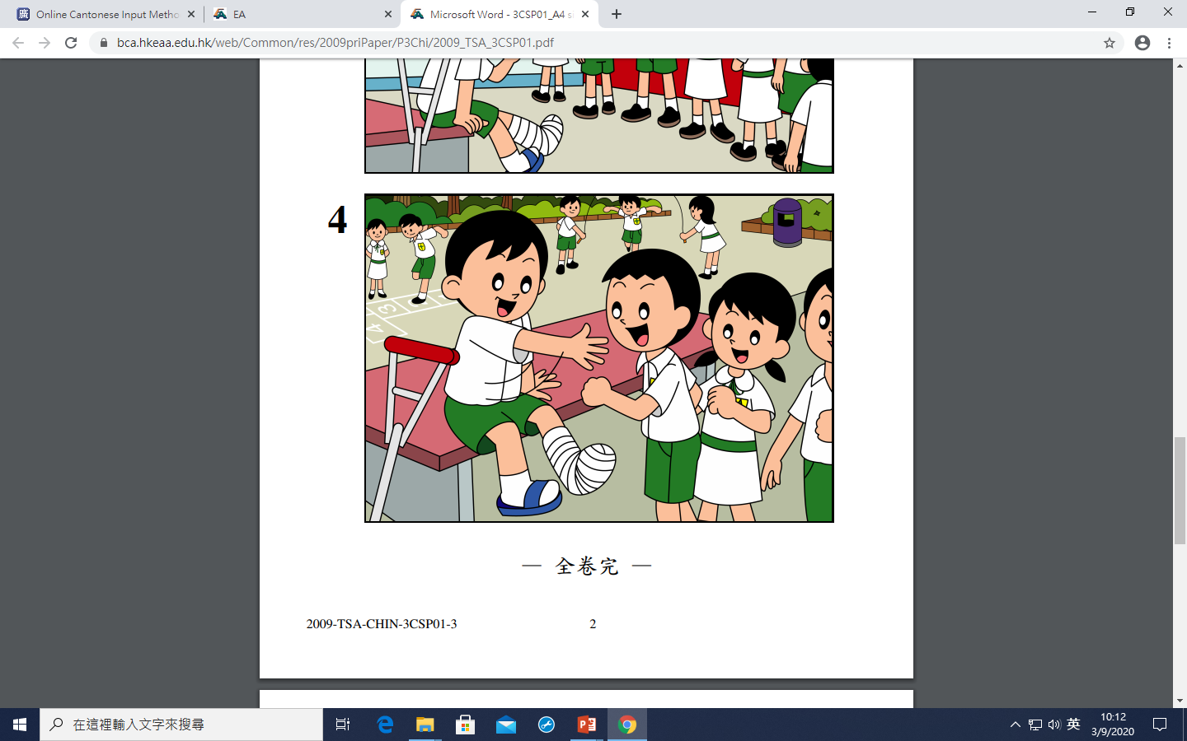
題目範例
(2009小三TSA說話考試題目)

Slide 10
豐富內容
觀察細節 (可從故事看出)
  相關人物 及 事情
  人物動作 及 物件情況
  人物與物件之關係
這是甚麼地方？
同學甚麼地方受傷？
其他同學心情如何？

Slide 11
豐富內容
可以問些甚麼呢？
聯想細節 (不能從圖畫中看出)
  事情發生之原因
  引發的其他事情
  結果
為甚麼同學受了傷？
老師會說甚麼？
同學會怎麼做？

Slide 12
教授子女敍事要訣
1. 細心觀察重點
2. 整理故事元素
3. 豐富內容
4. 增強連接性

Slide 13
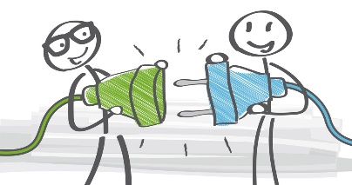
連接詞的運用
不同的連接詞可以為分句配上
不同的邏輯關係， 如:
承接關係 : 第二句接著第一句，表示時序關係。 例如: “我洗完手，然後去食飯。”

Slide 14
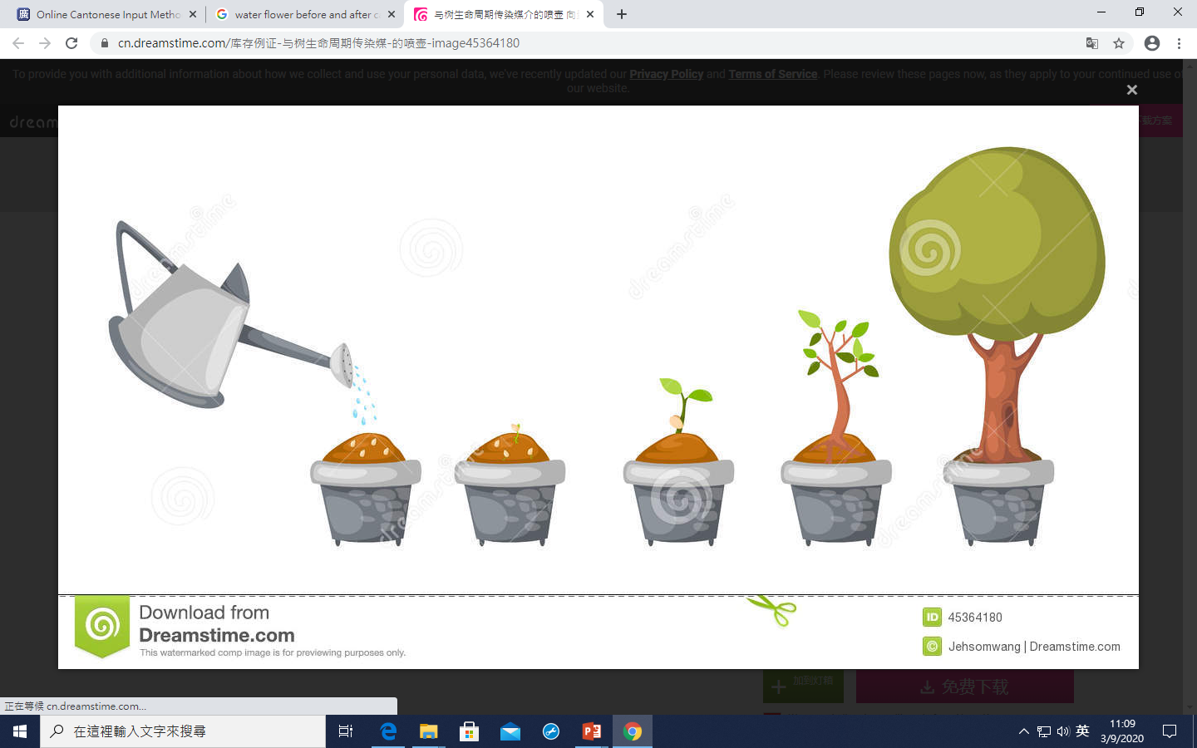
連接詞的運用
不同的連接詞可以為分句配上
不同的邏輯關係， 如:
因果關係 : 第二句是第一句的結果。
例如: “因為肚餓，所以要食飯”

Slide 15



連接詞的運用
不同的連接詞可以為分句配上
不同的邏輯關係， 如:
條件關係 : 第二句是第一句已設立條件的結果。 例如: “如果考試不合格， 就會被媽媽鬧。”

Slide 16
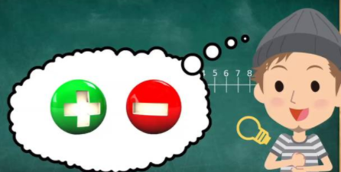
連接詞的運用
不同的連接詞可以為分句配上
不同的邏輯關係， 如:
轉折關係 : 第二句是第一句所預期的相反意思。 例如: “雖然我好口渴，但是還未喝水。”

Slide 17
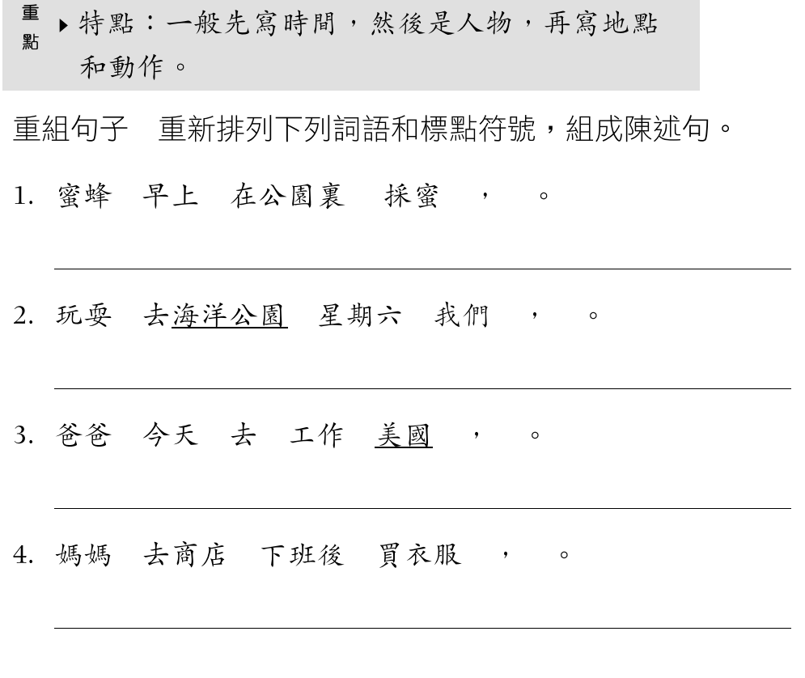
重組句子

Slide 18
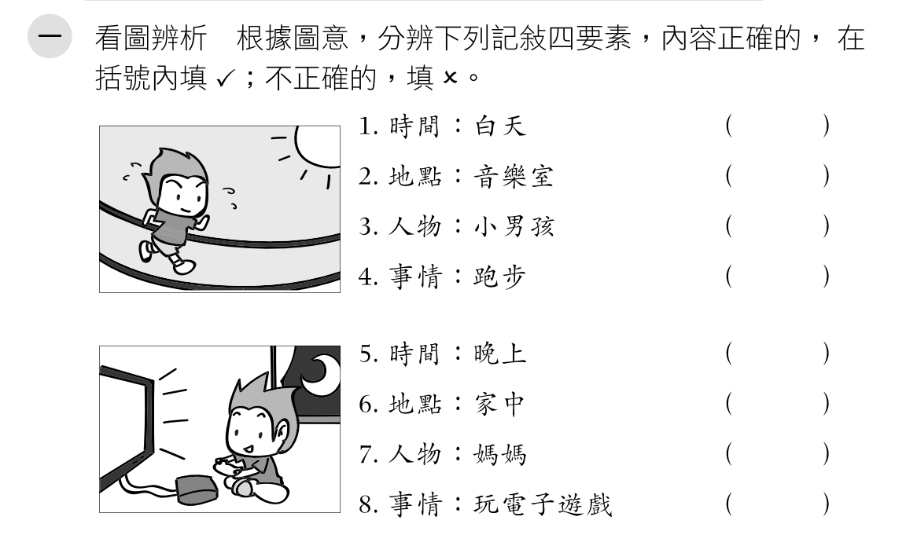
看圖辨析圖意

Slide 19
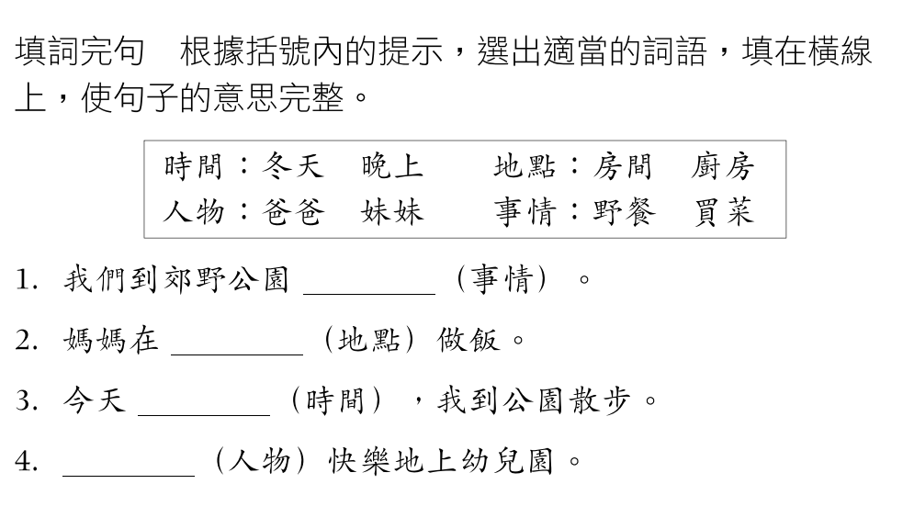
填詞完句

Slide 20
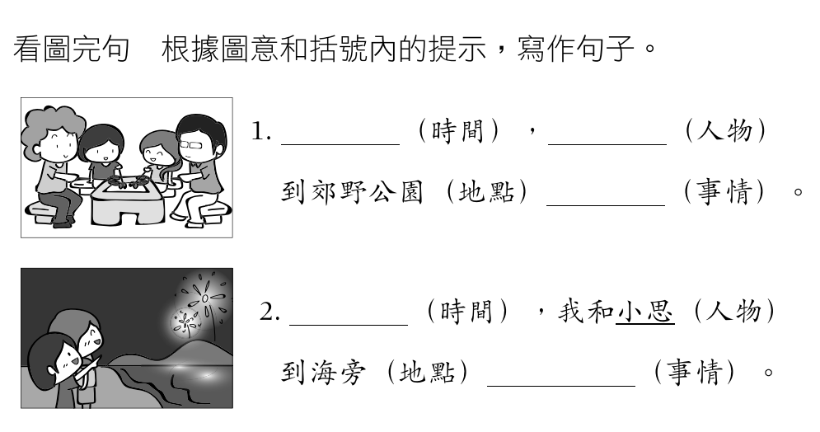
看圖完句

Slide 21
學生常見之詞彙問題
學習新詞遇到困難
詞彙不足
  較少形容詞
詞彙變化少
  以筆代表毛筆, 原子筆
詞彙混淆
  粉筆說成黑板
未能運用合適詞語表達

Slide 22
教導方針
掌握字詞方法
增強記憶
引發聯想
幫助學生有系統地擴展和
組織字詞關係
建立字詞網絡

Slide 23
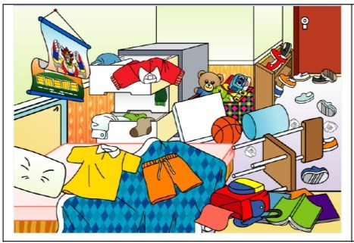
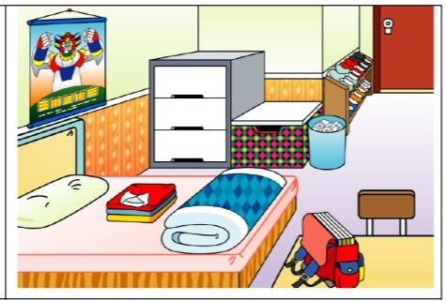
詞彙分類

Slide 24
詞彙分類
類別命名是在詞彙分類中說出上位詞
這項練習能增強學生字詞分類的能力
幫助學生有系統地將字詞儲存在長期記憶中
繼而加強他們存取字詞的能力
步驟
學生能將家長所提供的圖卡或字詞卡分類
分類後，學生能說出同類的特徵

Slide 25
試試看
醫生、護士、律師、清潔工
香蕉、楊桃、檸檬
梳乎厘、芝士蛋糕、雪糕
英文、中文、數學

Slide 26
擴散命名– 下位詞
這個練習可幫助學生更準確地說出或寫出物件的名稱。
訓練初期，家長可要求學生說出或寫出一個較大
類別的歸類詞(如：食物)，然後請學生說出或寫出該詞的成員詞(如：麵包)。
若家長要加深難度， 可縮窄類別的範圍( 如： 早餐的食物、到漢堡包店可以買到的食物等)。

Slide 27
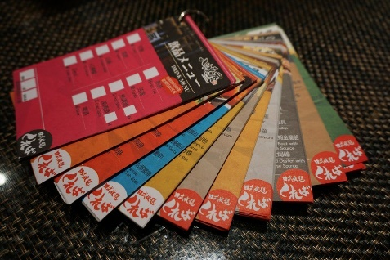
擴散命名
放題點餐紙

Slide 28
試試看
職業
水果
甜品
科目

Slide 29
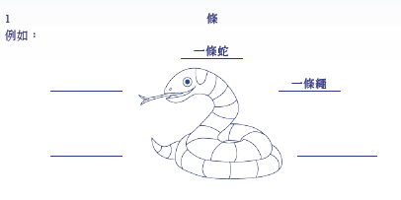

Slide 30
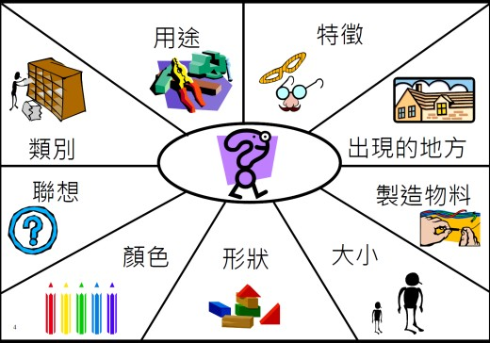
特徵分析

Slide 31
試試看
相同之處
物件一
物件二

Slide 32
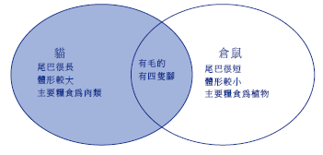
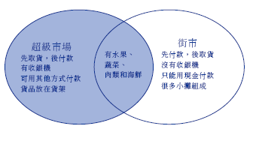

Slide 33
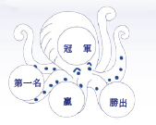
冠軍
第一名
贏
勝出

Slide 34
如何提昇子女的邏輯思維
被動思考 vs 主動思考
單向思維 vs 多元思維
線性思考 + 擴散性思考
令孩子相信自己有解決難題的
心態與能力

Slide 35
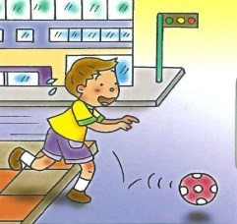
邏輯思維– 推理原因
為什麼…
  皮球會滾出去？
  小明會走出去？

Slide 36
邏輯思維– 解決方法
我可以…

Slide 37
邏輯思維– 另類結局
如果故事不是這樣發 展…

Slide 38

家長的角色

Slide 39
多耐性
給予時間讓小朋友組織及表達自己的想法
多鼓勵
多給予小朋友正面的回應，肯定他們的努力
多分享
家長應多作主動分享，說說自己的經歷
(如：上班的情況、買菜的情況)

Slide 40
多回應
重覆小朋友的語句
如：「今日我去咗公園」，
家長回應：「係呀，今日你去咗公園呀。」
延長小朋友的語句
如：「今日我去玩」，
家長回應：「係喎，今日你去公園度玩。」
擴展小朋友的語句
如：「今日去咗公園玩」，
家長回應：「今日去咗公園度玩韆鞦同埋滑梯，
玩得好開心喎。」

Slide 41
謝謝！

